Slide 1
Evaluación del Subprograma “Administración del Sistema Tributario”
Francisco Javier Salinas Jiménez
Universidad Autónoma de Madrid
Montevideo, 19-23 de octubre de 2015
Notes:
A

Slide 2
Objetivo
Construir índices de eficiencia para las agencias territoriales de la Administración Tributaria.
Mediante aproximaciones de frontera se puede comparar la actuación de las distintas agencias territoriales identificando las “mejores prácticas” y examinando los factores que pueden explicarlas.

Slide 3
Metodología
Se utilizará, si la información disponible lo permite, el Análisis Envolvente de Datos (DEA).
El DEA es una aproximación no-paramétrica que, mediante la resolución de un sistema de ecuaciones lineales apropiadamente definidas, permite calcular la eficiencia con la que actúa cada uno de los centros evaluados.

Slide 4
Metodología
El método DEA ofrece una información muy rica y de enorme utilidad al gestor público:
Distingue a los centros eficientes de los ineficientes
En el caso de los centros ineficientes, cuantifica el nivel de ineficiencia e indica que unidades eficientes han servido como referencia para calificarlos como ineficientes.
Permite realizar un análisis exploratorio para identificar las mejores prácticas y los factores explicativos de la (in)eficiencia.

Slide 5
¿Cómo proceder?
Revisión de la literatura (estudios realizados en el ámbito en el que se va a desarrollar el estudio de eficiencia)
Información procedente de la Administración
Contacto con expertos que conocen y trabajan en el sector.
Importancia crucial para seleccionar las variables a utilizar, el tipo de análisis a realizar e interpretar los resultados.

Slide 6
Revisión de la literatura: evaluación
Evaluación de la información
Evaluar las fuentes de información es una cuestión clave.
Facilidad de acceso a la información (Internet, bases de datos, catálogos…), pero no siempre todo lo que encontramos es fiable o resulta útil para nuestro trabajo.
En principio cualquier publicación responsabilidad de una editorial tiene un control de calidad, pero cualquier persona puede publicar libremente contenidos en la web.

Slide 7
Documentación: evaluación
Criterios de evaluación de la información
Autoría
Actualidad
Contenido
Objetividad
(Citas bibliográficas)

Slide 8
Documentación: evaluación
Autoría
Documentos impresos
¿Quién es el autor? ¿Es especialista en la materia? ¿Pertenece a algún organismo o asociación?
¿El autor cita las fuentes de información utilizadas? ¿Se trata de un libro o una revista revisada por expertos?
Páginas web
¿Quién ha escrito la página? ¿Es una persona o entidad cualificada? ¿El responsable es un autor, una institución, una empresa...? ¿Tiene e-mail, dirección de contacto, etc.?

Slide 9
Documentación: evaluación
Actualidad
¿la información está actualizada?
¿es relevante que la información sea actual?
(contexto histórico-actual / teorías /metodología / datos…)

Slide 10
Documentación: evaluación
Contenido
1) ¿la información es completa y precisa?
2) ¿ofrece citas y referencias relevantes?
Pertinencia, precisión: ¿Es el contenido informativo y útil? ¿Hay alguna indicación sobre las fuentes empleadas?
Relevancia: ¿Es el contenido apropiado para tu trabajo de investigación?
Calidad: ¿Está bien organizada? ¿Está correctamente escrita? (Si no es así, tal vez no esté revisada…)

Slide 11
Documentación: evaluación
Objetividad
¿Es la información objetiva e imparcial, completa, exacta?
¿Contiene opiniones, comentarios sesgados, etc.?
¿Aparecen referencias o enlaces que te llevan a información útil o que verifican las opiniones?
→ ¿cuál es la fuente de la información (tesis, artículo de revista con índice de impacto, libro de editorial reputada, página personal, blog, revista divulgativa...)?

Slide 12
Documentación: evaluación
Citas bibliográficas
¿qué repercusión ha tenido esa fuente dentro de su ámbito de especialización? ¿ha sido utilizada por otros investigadores en sus trabajos académicos?
Citas recibidas por el documento
Factor de impacto u otros índices similares (JCR, SJR, IN-RECS, DICE…)

Slide 13
Revisión de la literatura
Cuadro 1: Análisis empíricos sobre la administración tributaria
Autor/es | País y período | Técnica utilizada | Objetivo
Jha et al. (1999) | India (1980-93) | Frontera estocástica | Eficiencia técnica (“pure tax efficiency”)
González y Miles (2000) | España (1995) | Técnica no-paramétrica (DEA) | Eficiencia técnica
Maekawa y Atoda (2001) | Japón (1995-97) | Frontera estocástica | Eficiencia técnica y reformas institucionales
Pestana (2005) | Países europeos (diversos periodos) | Frontera estocástica | Eficiencia técnica e ineficiencia X
Katharaki y Tsakas (2010) | Grecia (2001-2006) | DEA | Eficiencia técnica t de escala
Mattos, Rocha y Arvate (2011) | Brasil (2003) | FDH | Eficiencia técnica fly paper effect
Seok-Young y Sang-Lyul (2014) | Japón (1998-2011) | DEA | DEA y variables de contexto
Fuentes y Lillo-Bañuls (2015) | España (2004-2006) | DEA y Malmquist | Eficiencia técnica, variaciones de TFP

Slide 14
Revisión de la literatura
CONSIDERACIONES:
Elevado número de trabajos que han analizado la eficiencia de las administraciones tributarias de diversos países.
Los estudios realizados se centran en el análisis de la eficiencia técnica y, en algunos casos, de escala, dejando al margen las cuestiones relacionadas con la eficiencia asignativa
La mayor parte de los estudios realizados utilizan técnicas de carácter no-paramétrico, especialmente la técnica envolvente de datos.

Slide 15
Revisión de la literatura
CONSIDERACIONES:
En relación a los inputs utilizados, todos los trabajos considerados utilizan entre las variables de insumos al personal, dividido en dos o más categorías profesionales.
Algunos trabajos incluyen como insumos adicionales los gastos de funcionamiento o las inversiones realizadas en los periodos evaluados.

Slide 16
Revisión de la literatura
CONSIDERACIONES:
Con relación a los outputs, la selección de variables efectuadas por los diversos trabajos es más heterogénea y está muy condicionada por la disponibilidad de datos en los distintos países en los que se llevan a cabo los análisis.
En la mayor parte de los estudios se toman como variables de producto las tareas o actuaciones llevadas a cabo por las oficinas de la Administración Tributaria.

Slide 17
Información de la Administación
Información cualitativa
Información sobre la estructura de la Administración Tributaria y de los órganos recaudatorios.
Información sobre el papel de los centros territoriales, sus funciones y el rol que desempeñan en el ámbito de la Administración Tributaria.

Slide 18
Información de la Administación
Información cuantitativa
Información desglosada para cada uno de los centros territoriales relativa a:
Recursos utilizados: personal, costes, inversiones, informatización, etc.
Indicadores de la actividad realizada: Expedientes tramitados, reclamaciones atendidas, etc.

Slide 19
Diseño del análisis
Periodo de análisis: años 2012, 2013 y 2014.
Unidades de análisis: Oficinas Regionales, dependientes de la Dirección General de Recaudación y de Oficinas Regionales.
En la selección de las unidades de análisis, hay que prestar especial atención a la homogeneidad de las unidades analizadas.
Por ello, de acuerdo con los responsables de la Subsecretaría de Estado de Tributación consultados, decidimos dejar fuera del análisis la Oficina de Asunción que, por su tamaño y su carácter central, tiene peculiaridades específicas que la hacen difícilmente comparable con el resto de Oficinas Regionales.

Slide 20
Diseño del análisis
También se ha excluido del análisis a la oficina de Ybycu'i, que no se encontraba habilitada como agencia en el periodo estudiado y que aparece sin personal en los años considerados.
De esta forma, quedan catorce unidades de análisis en el año 2012 (Alto Paraná, Amambay, Boquerón, Caaguazu, Central, Concepción, Cordillera, Guaira, Itapua, Misiones, Ñeenbucu, Paraguari, Pte. Hayes y San Pedro) a las que se une la oficina de Caazapa en los años 2013 y 2014.

Slide 21
Selección de variables
Como variables de inputs hemos seleccionado exclusivamente el personal trabajando cada año en las distintas Oficinas Regionales, distinguiendo dos categorías:
- Jefes (Directores, Coordinadores y responsables de gestión)
- Resto de personal operativo.

Slide 22
Selección de variables
Personal de las Oficinas regionales
Variables de Personal
OFICINAS REGIONALES |  | PERSONAL AÑO 2012 |  | PERSONAL AÑO 2013 |  | PERSONAL AÑO 2014
 |  | JEFE Y/O COORDINADOR | PERSONAL OPERATIVO | JEFE Y/O COORDINADOR | PERSONAL OPERATIVO | JEFE Y/O COORDINADOR | PERSONAL OPERATIVO
CENTRO | CAAGUAZU (CNEL. OVIEDO) | 1 | 10 | 2 | 10 | 2 | 9
 | CORDILLERA | 2 | 10 | 2 | 10 | 1 | 9
 | GUAIRA | 1 | 15 | 1 | 13 | 1 | 14
 | CAAZAPA | 0 | 0 | 0 | 3 | 0 | 4
ESTE | ALTO PARANA (CIUDAD DEL ESTE) | 4 | 12 | 4 | 19 | 3 | 17
 | CANINDEYU | 0 | 0 | 0 | 0 | 0 | 0
NORTE | CONCEPCIÓN (CONCEPCIÓN) | 1 | 3 | 1 | 3 | 0 | 5
 | AMAMBAY | 1 | 4 | 1 | 4 | 1 | 3
 | SAN PEDRO | 1 | 6 | 1 | 7 | 1 | 7
 | BOQUERÓN | 1 | 0 | 0 | 0 | 1 | 2
OESTE | CENTRAL (SAN LORENZO) | 4 | 21 | 4 | 21 | 4 | 17
 | PARAGUARI | 1 | 9 | 1 | 7 | 1 | 7
 | PTE. HAYES | 1 | 3 | 2 | 4 | 1 | 4
 | ITA | 0 | 0 | 0 | 0 | 0 | 3
SUR | ITAPUA (ENCARNACIÓN) | 3 | 13 | 3 | 13 | 3 | 13
 | ÑEEMBUCU | 1 | 7 | 0 | 7 | 1 | 6
 | MISIONES | 1 | 9 | 0 | 10 | 1 | 8

Slide 23
Selección de variables
Como variables de output se han seleccionado los principales procesos realizados por las Oficinas Regionales en los que se cuenta con la asistencia efectiva de los contribuyentes en las Plataformas de Atención (PAC).
- Inscripciones realizadas.
- Actualizaciones de datos procesadas.
- Solicitudes de claves de acceso.

Slide 24
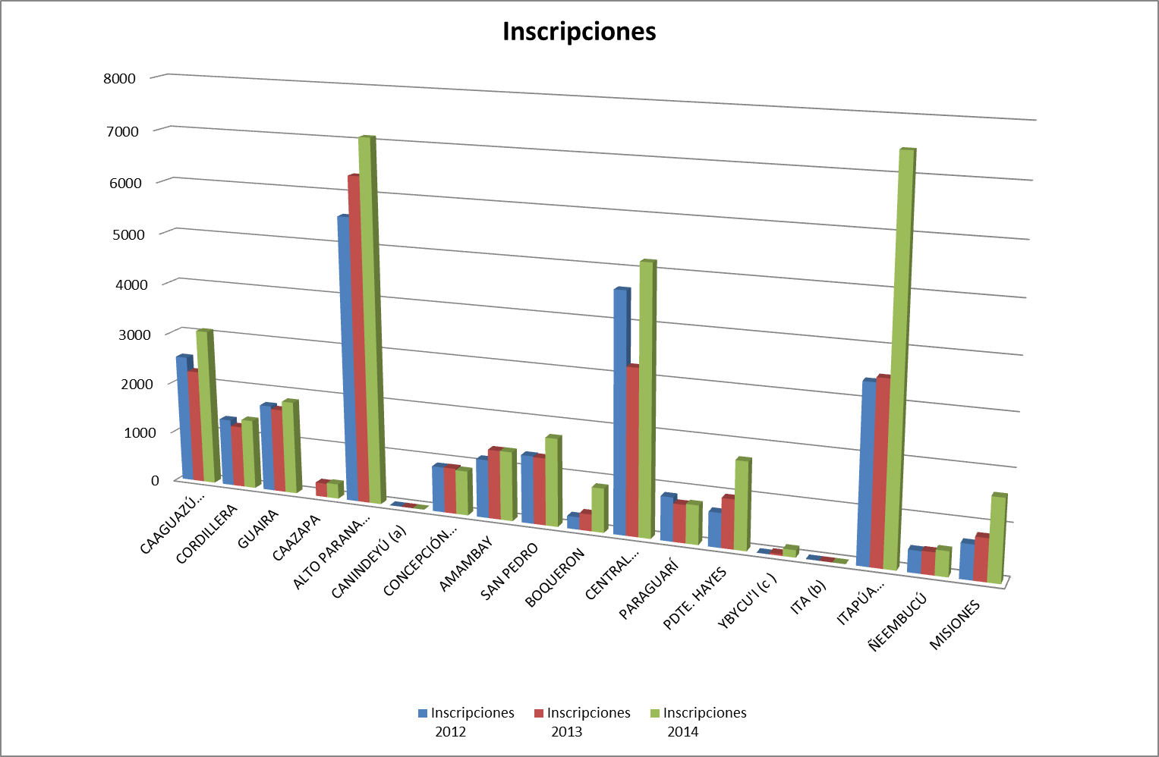
Selección de variables
Inscripciones realizadas en 2012, 2013 y 2014.

Slide 25
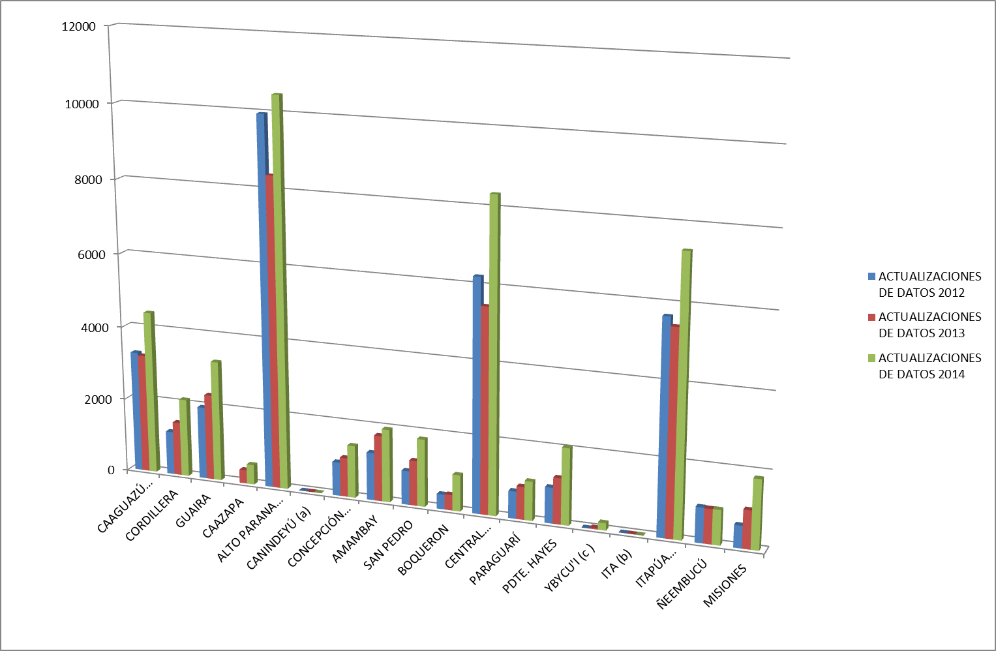
Selección de variables
Actualizaciones de datos realizadas 2012-2014

Slide 26
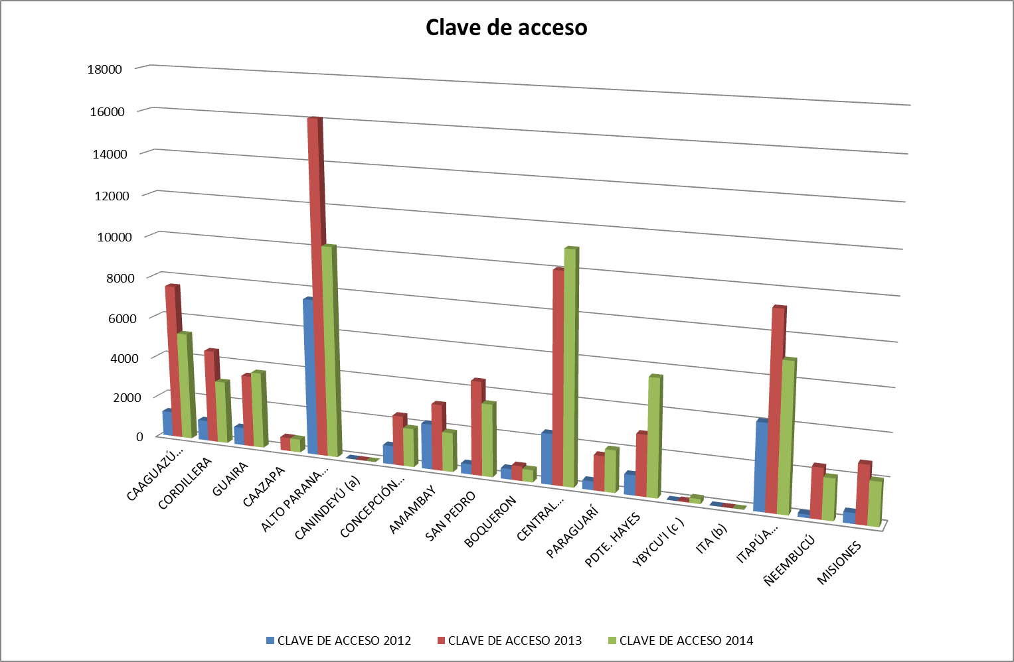
Selección de variables
Claves de acceso tramitadas en 2012, 2013 2014

Slide 27
Selección de variables: Limitaciones
Restricción importante por el número de unidades analizadas (regla de Banker y resultados que sean de utilidad para el gestor o policy maker).
Las variables son solamente de carácter cuantitativo; hubiera sido deseable poder incluir también alguna variable de carácter cualitativo que reflejara la calidad de los servicios prestados por la Administración.

Slide 28
Resultados Análisis (RCE)
: Resultados del análisis de eficiencia
Oficina | 2012 | 2013 | 2014
ALTO PARANA | 1 | 1 | 1
AMAMBAY | 1 | 0,972571 | 1
BOQUERÓN | 1 | 1 | 0,815724
CAAGUAZU | 1 | 0,927162 | 0,806195
CAAZAPA | ----- | 0,325333 | 1
CENTRAL | 0,660627 | 0,65086 | 0,81612
CONCEPCIÓN | 0,640143 | 0,860977 | 0,582744
CORDILLERA | 0,388662 | 0,556101 | 0,616483
GUAIRA | 0,694566 | 1 | 0,734497
ITAPUA | 0,748457 | 0,931488 | 1
MISIONES | 0,324378 | 0,640421 | 0,600576
ÑEEMBUCU | 0,317418 | 0,556577 | 0,361381
PARAGUARI | 0,362106 | 0,460326 | 0,374332
PTE. HAYES | 0,505862 | 0,695627 | 1
SAN PEDRO | 0,706021 | 1 | 0,760626
Media | 0,667731 | 0,771829 | 0,764578

Slide 29
Cuestiones adicionales
1) Justificación del supuesto de rendimientos constantes de escala.
Utilización del supuesto de RCE y contrastar a posteriori que no existen correlaciones altas entre los índices estimados y el tamaño de las unidades. Si existieran estas correlaciones que mostraran que las unidades de mayor tamaño están automáticamente vinculadas a mayores índices de eficiencia podríamos sospechar que existen rendimientos crecientes de escala y que el análisis llevado a cabo no ha sido adecuado.

Slide 30
Cuestiones adicionales
Para realizar este contraste hemos usado dos variables proxies para ver el tamaño de las unidades: - el personal total de trabajadores de cada oficina.
-el número de contribuyentes en cada oficina.
La correlación entre los índices de eficiencia calculados en cada uno de los años y las dos variables que aproximan el tamaño de las oficinas es muy baja, lo cual confirma que la utilización del supuesto de RCE ha sido correcta.

Slide 31
Cuestiones adicionales
2) Análisis de sensibilidad
Para contrastar la robustez de los resultados obtenidos en el análisis hemos procedido a comparar los resultados obtenidos con los que resultan de la utilización de modelos alternativos:
- Mantenimiento de las variables de output e inclusión en el análisis de una única variable de input (Personal Total de las Oficinas).
- Modelo con dos inputs y dos outputs (igual al modelo base, pero eliminando el output de claves de acceso a Internet).

Slide 32
Cuestiones adicionales
Los resultados ofrecidos por estas dos especificaciones alternativas del modelo, aunque ofrecen índices de eficiencia medios e individuales un poco más bajos, son altamente concordantes con los obtenidos por la especificación base.
Tanto las unidades más ineficientes (Paraguari, Ñeembucu y Misiones) como las que exhiben mejores comportamientos (Alto Paraná y Amambay) siguen siendo claramente identificadas con las especificaciones alternativas, lo que sustenta la robustez de los resultados obtenidos en el análisis realizado.

Slide 33
Cuestiones adicionales
3) Simulaciones para mejorar asignación de recursos
Los resultados obtenidos en el análisis de eficiencia muestran que los buenos resultados en términos de recaudación podrían ser compatibles con una reducción de personal que podrían situarse en torno al 25% si las oficinas regionales ineficientes actuaran con la diligencia de las que son evaluadas como eficientes.

Slide 34
Cuestiones adicionales
3) Simulaciones para mejorar asignación de recursos
Simulación del análisis de eficiencia para ver qué ocurriría si algunos de los recursos humanos (personal operativo) utilizados en las unidades ineficientes fueran desplazados a las unidades eficientes.
Restricción: como consecuencia de estos movimientos ficticios de personal ninguna de las unidades eficientes pasara a ser considerada como ineficiente.

Slide 35
Cuestiones adicionales
Ganancias de eficiencia desplazando personal entre unidades
Año | Unidades eficientes | Unidades ineficientes | Personal Desplazado | Ganancias de eficiencia de las unidades ineficientes
2012 | 4 | 10 | 9 | > 20%
2013 | 4 | 11 | 7 | >15%
2014 | 5 | 10 | 7 | >15%
Desplazando personal de las unidades más ineficientes (en concreto de Paraguari, Ñeembucu y Misiones) a las unidades más eficientes se lograrían ganancias en la eficiencia media de las Oficinas evaluadas como ineficientes.

Slide 36
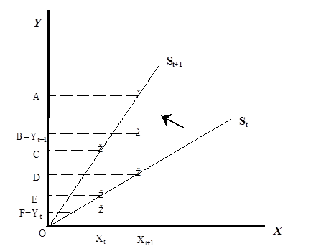
Análisis de productividad
Índices de Malmquist

Slide 37
Análisis de productividad
Indices de Malmquist. Síntesis de medias anuales.
Periodo effch techch pech sech tfpch
2012-2013 1.090 1.089 1.008 1.081 1.188
2013-2014 1.100 1.377 1.067 1.031 1.515
Media 1.095 1.224 1.037 1.056 1.341

Slide 38
Análisis de productividad
CAUSAS:
Centralización de datos y mayor facilidad (menor coste) en el tratamiento y recogida de los datos de los contribuyentes.
Mejora de los ingresos por la reducción de errores debido a la implantación de un modelo centralizado que permite eliminar discrepancias y disponer de una visión integrada del contribuyente.
Creación de nuevos servicios al ciudadano para la realización de trámites no presenciales desde el portal de la Administración, reduciendo también la carga administrativa interna del personal de gestión tributaria.
Mejora de la eficiencia interna mediante la automatización de procesos manuales, así como el ahorro de papel y de los costes de cumplimiento..

Slide 39
Evaluación del Subprograma “Administración del Sistema Tributario”
Francisco Javier Salinas Jiménez
Universidad Autónoma de Madrid
Notes:
A

